Slide 1
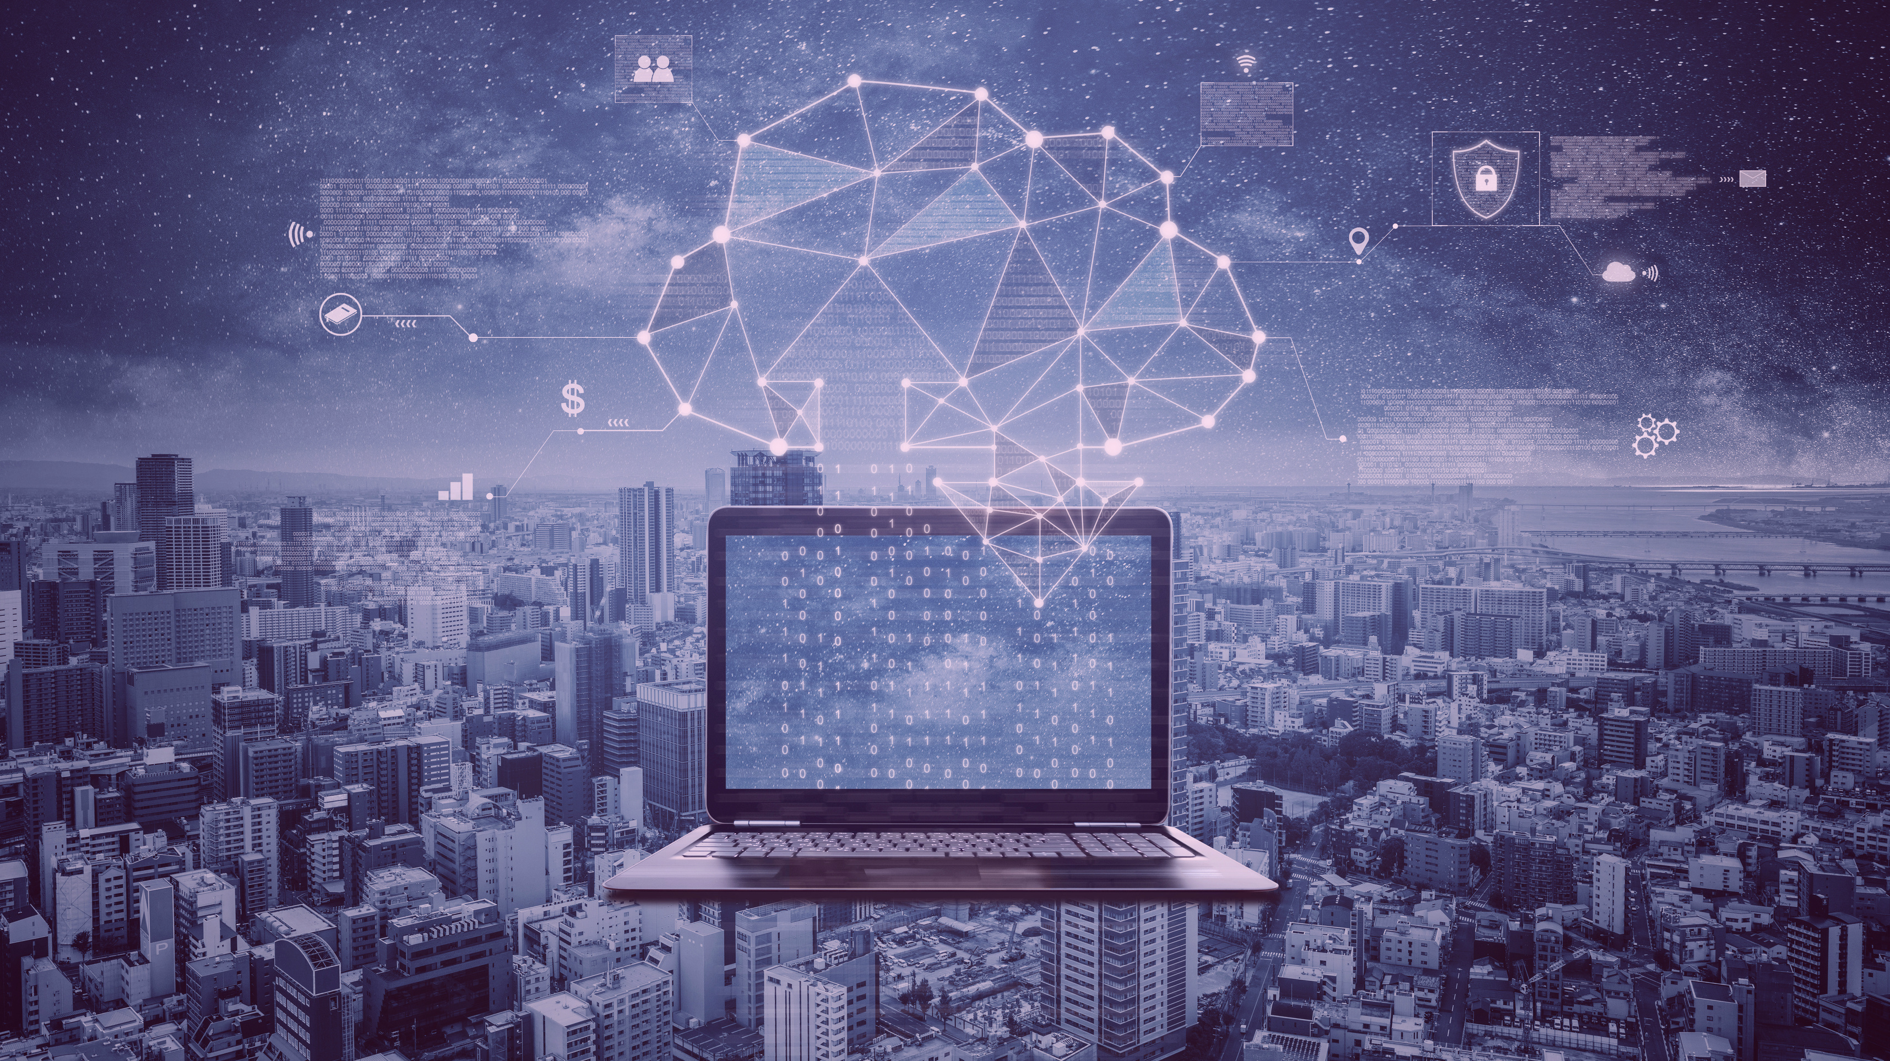
Работа с компютър, запознаване със съвременните технологии
и
поддръжка на мобилни устройства
лидер:
Партньори:

Slide 2
Какво са компютърни операции?
Просто казано, компютърните операции означават, че каквито и инструкции да бъдат дадени на компютърна система, тази компютърна система ще изпълни тези инструкции.
Процесът на изпълнение на дадените инструкции се нарича компютърна работа.

Slide 3
Основни операции на компютърната система
Има пет основни операции на компютърната система, които са следват по-долу:
Въвеждане
Обработка
Извеждане
Съхраняване
Контролиране

Slide 4
1. ВЪВЕЖДАНЕ
Въвеждането е процесът, чрез който потребителят въвежда всякакъв тип данни в компютърната система.

Slide 6
2. ОБРАБОТКА
Обработката просто означава, че компютърната система започва да изпълнява инструкции, дадени от потребителя. Този процес се нарича обработка.

Slide 7
3. ИЗХОД
Извеждането просто означава извеждане на резултатите, посочени от потребителя.

Slide 9
4. СЪХРАНЕНИЕ
Съхранението е четвъртата основна операция на компютърните системи. „Запазване“ просто означава да запазите изходния резултат след изпълняване на инструкцията на потребителя.

Slide 11
5. КОНТРОЛ
Контролирането е комбинацията от всички компютърни операции.

Slide 12
Съвременни технологии: определение, примери, влияние и бъдеще

Slide 13
Какво е модерна технология?
Модерната технология е еволюция на стара технология с нови допълнения и модификации.

Slide 14
Примери за съвременна технология

Slide 15
1. Роботи

Slide 16
2. Смарт часовници

Slide 17
3. VR слушалки

Slide 18
4. Самоуправляващи се автомобили

Slide 19
5. Биткойн

Slide 20
6. Чатботове с изкуствен интелект

Slide 21
7. Облачни технологии

Slide 22
Предимства на съвременните технологии
Те правят много удобно за ученето и добиването на информация.
Съвременните технологии извеждат иновациите и креативността на следващото ниво.
Функцията за комуникация е подобрена.
Транспортните съоръжения повишиха производителността.
Огромно влияние в образователната индустрия.
Повишена ефективност на хората за изпълнение на определени задачи.
Джаджите за забавление са подобрени до крайност.
Много оборудване стана по евтино с новите технологии.
Подобри се лесното решаване на проблеми.
Помощ на малките предприятия да растат по-бързо.
Свърза хората чрез социалните мрежи.
Начинът на живот стана по-лесен.
Подобреното оборудване за диагностика и лечение подобри здравната индустрия.

Slide 23
Недостатъци на съвременните технологии
Съвременните технологии създават несигурност на работните места поради прекомерното използване на роботи и машини.
Създаване на вредни оръжия и машини.
Повишено замърсяване на въздуха, водата и почвата.
Това може да бъде огромна загуба на време поради пристрастяване към модерните джаджи.
Увеличаване на конкуренцията във всяка област поради използването на автоматизацията.
Може да причинят разсейване от ученето и други естествени дейности.
Съвременните технологии могат да повлияят на креативността на хората поради леснотата да се правят неща с помощта на технологиите.
Киберпрестъпленията се увеличиха и почти всичко е унищожимо от брилянтни хакери.
Съвременните технологии могат да създадат здравословни усложнения като затлъстяване поради пристрастяването към устройства като смартфони или таблети.
Засегна социалния живот, като държи хората привързани към техническите джаджи.

Slide 24
Влиянието на съвременните технологии в нашето общество

Slide 25
Бъдещето на съвременните технологии

Slide 26
Какво е мобилно устройство?
Мобилното устройство е общ термин за всички видове преносими компютри. Тези устройства са много преносими и често се побират в дланта ви. Някои мобилни устройства като таблети, електронни четци и смартфони са достатъчно мощни, за да правят много от същите неща, които могат да правят настолните и преносимите компютри.

Slide 27
Таблет

Slide 28
Електронни четци

Slide 29
Смартфони

Slide 30
Как да използвате смартфон

Slide 31
Запознаване с телефона и приложенията в него

Slide 32
Използване на клавиатурата

Slide 33
Свързване към Wi-Fi

Slide 34
Приложения

Slide 35
ЕЛЕКТРОННА ПОЩА

Slide 36
Благодаря за вниманието
Повече информация за проекта на сайта
https://kreatywnidlabiznesu.pl/develop-your-creativity/
Финансирано от Европейския съюз. Изразените възгледи и мнения обаче принадлежат изцяло на техния(ите) автор(и) и не отразяват непременно възгледите и мненията на Европейския съюз или на Европейската изпълнителна агенция за образование и култура (EACEA). За тях не носи отговорност нито Европейският съюз, нито EACEA.
лидер:
Партньори:

